Slide 1
PARTE «FISSA» DELLA CV: OSSO SACRO
Biomeccanica della Pelvi

Slide 2
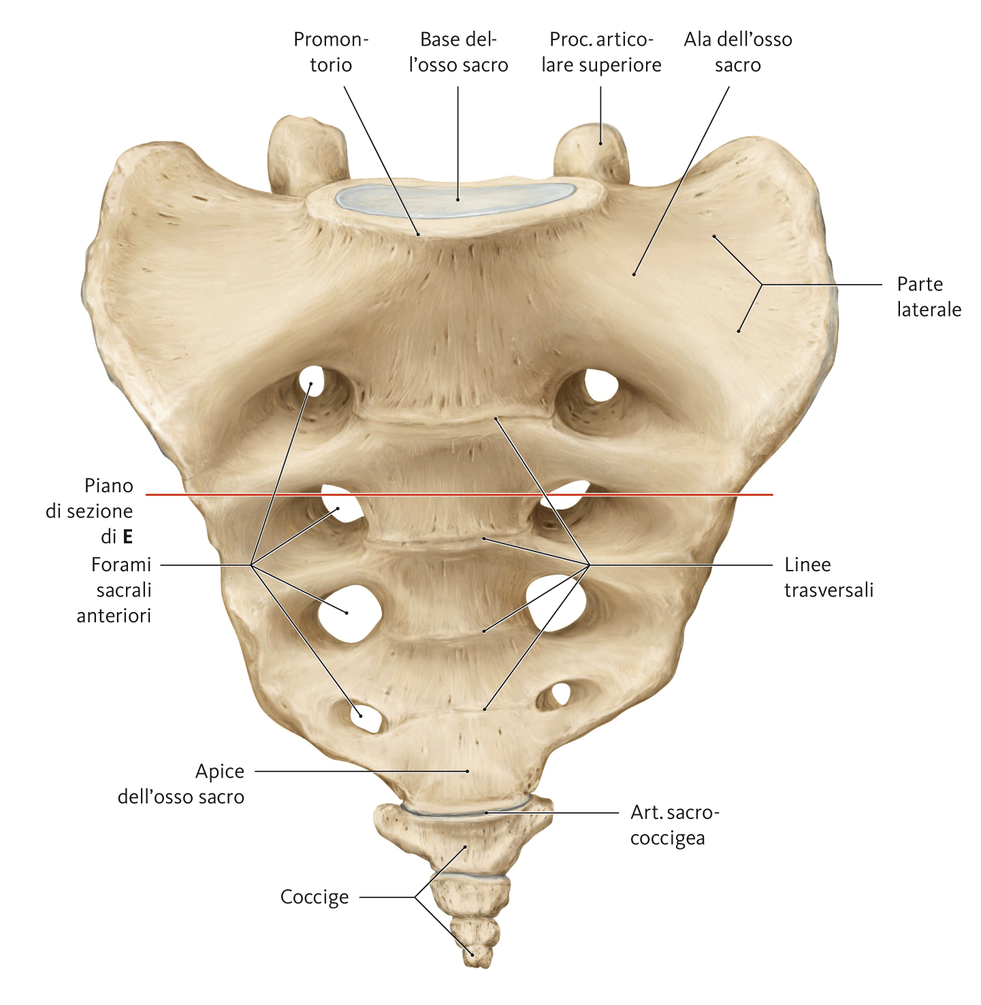
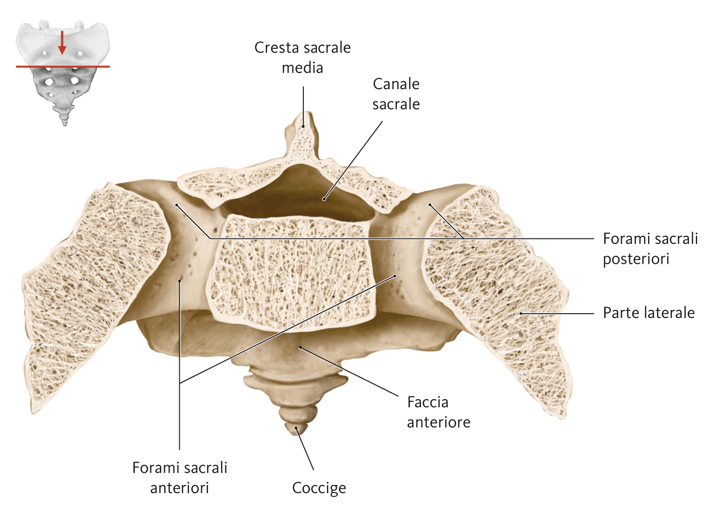
114

Slide 3
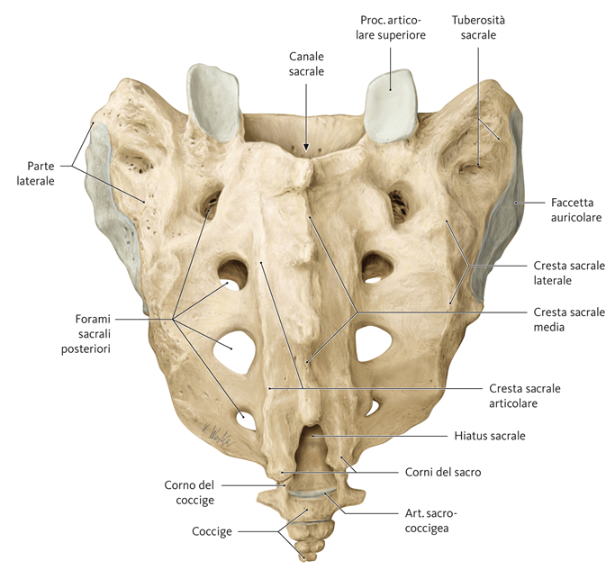
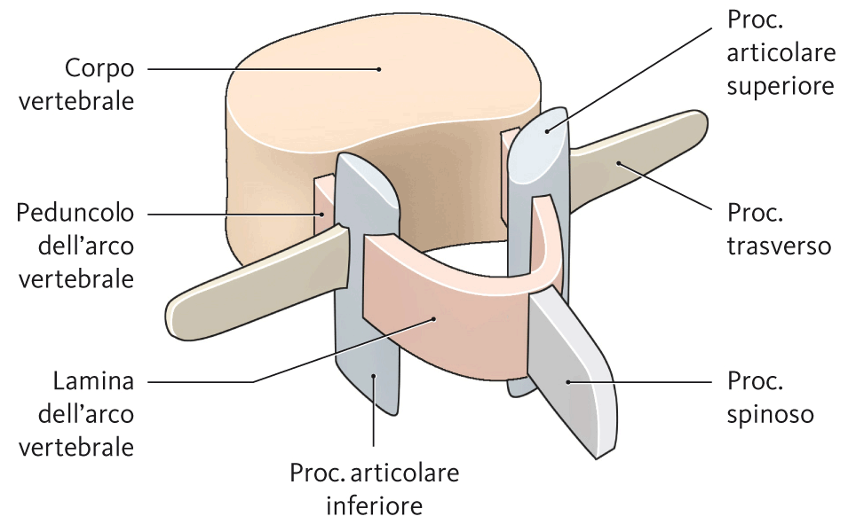
114

Slide 4
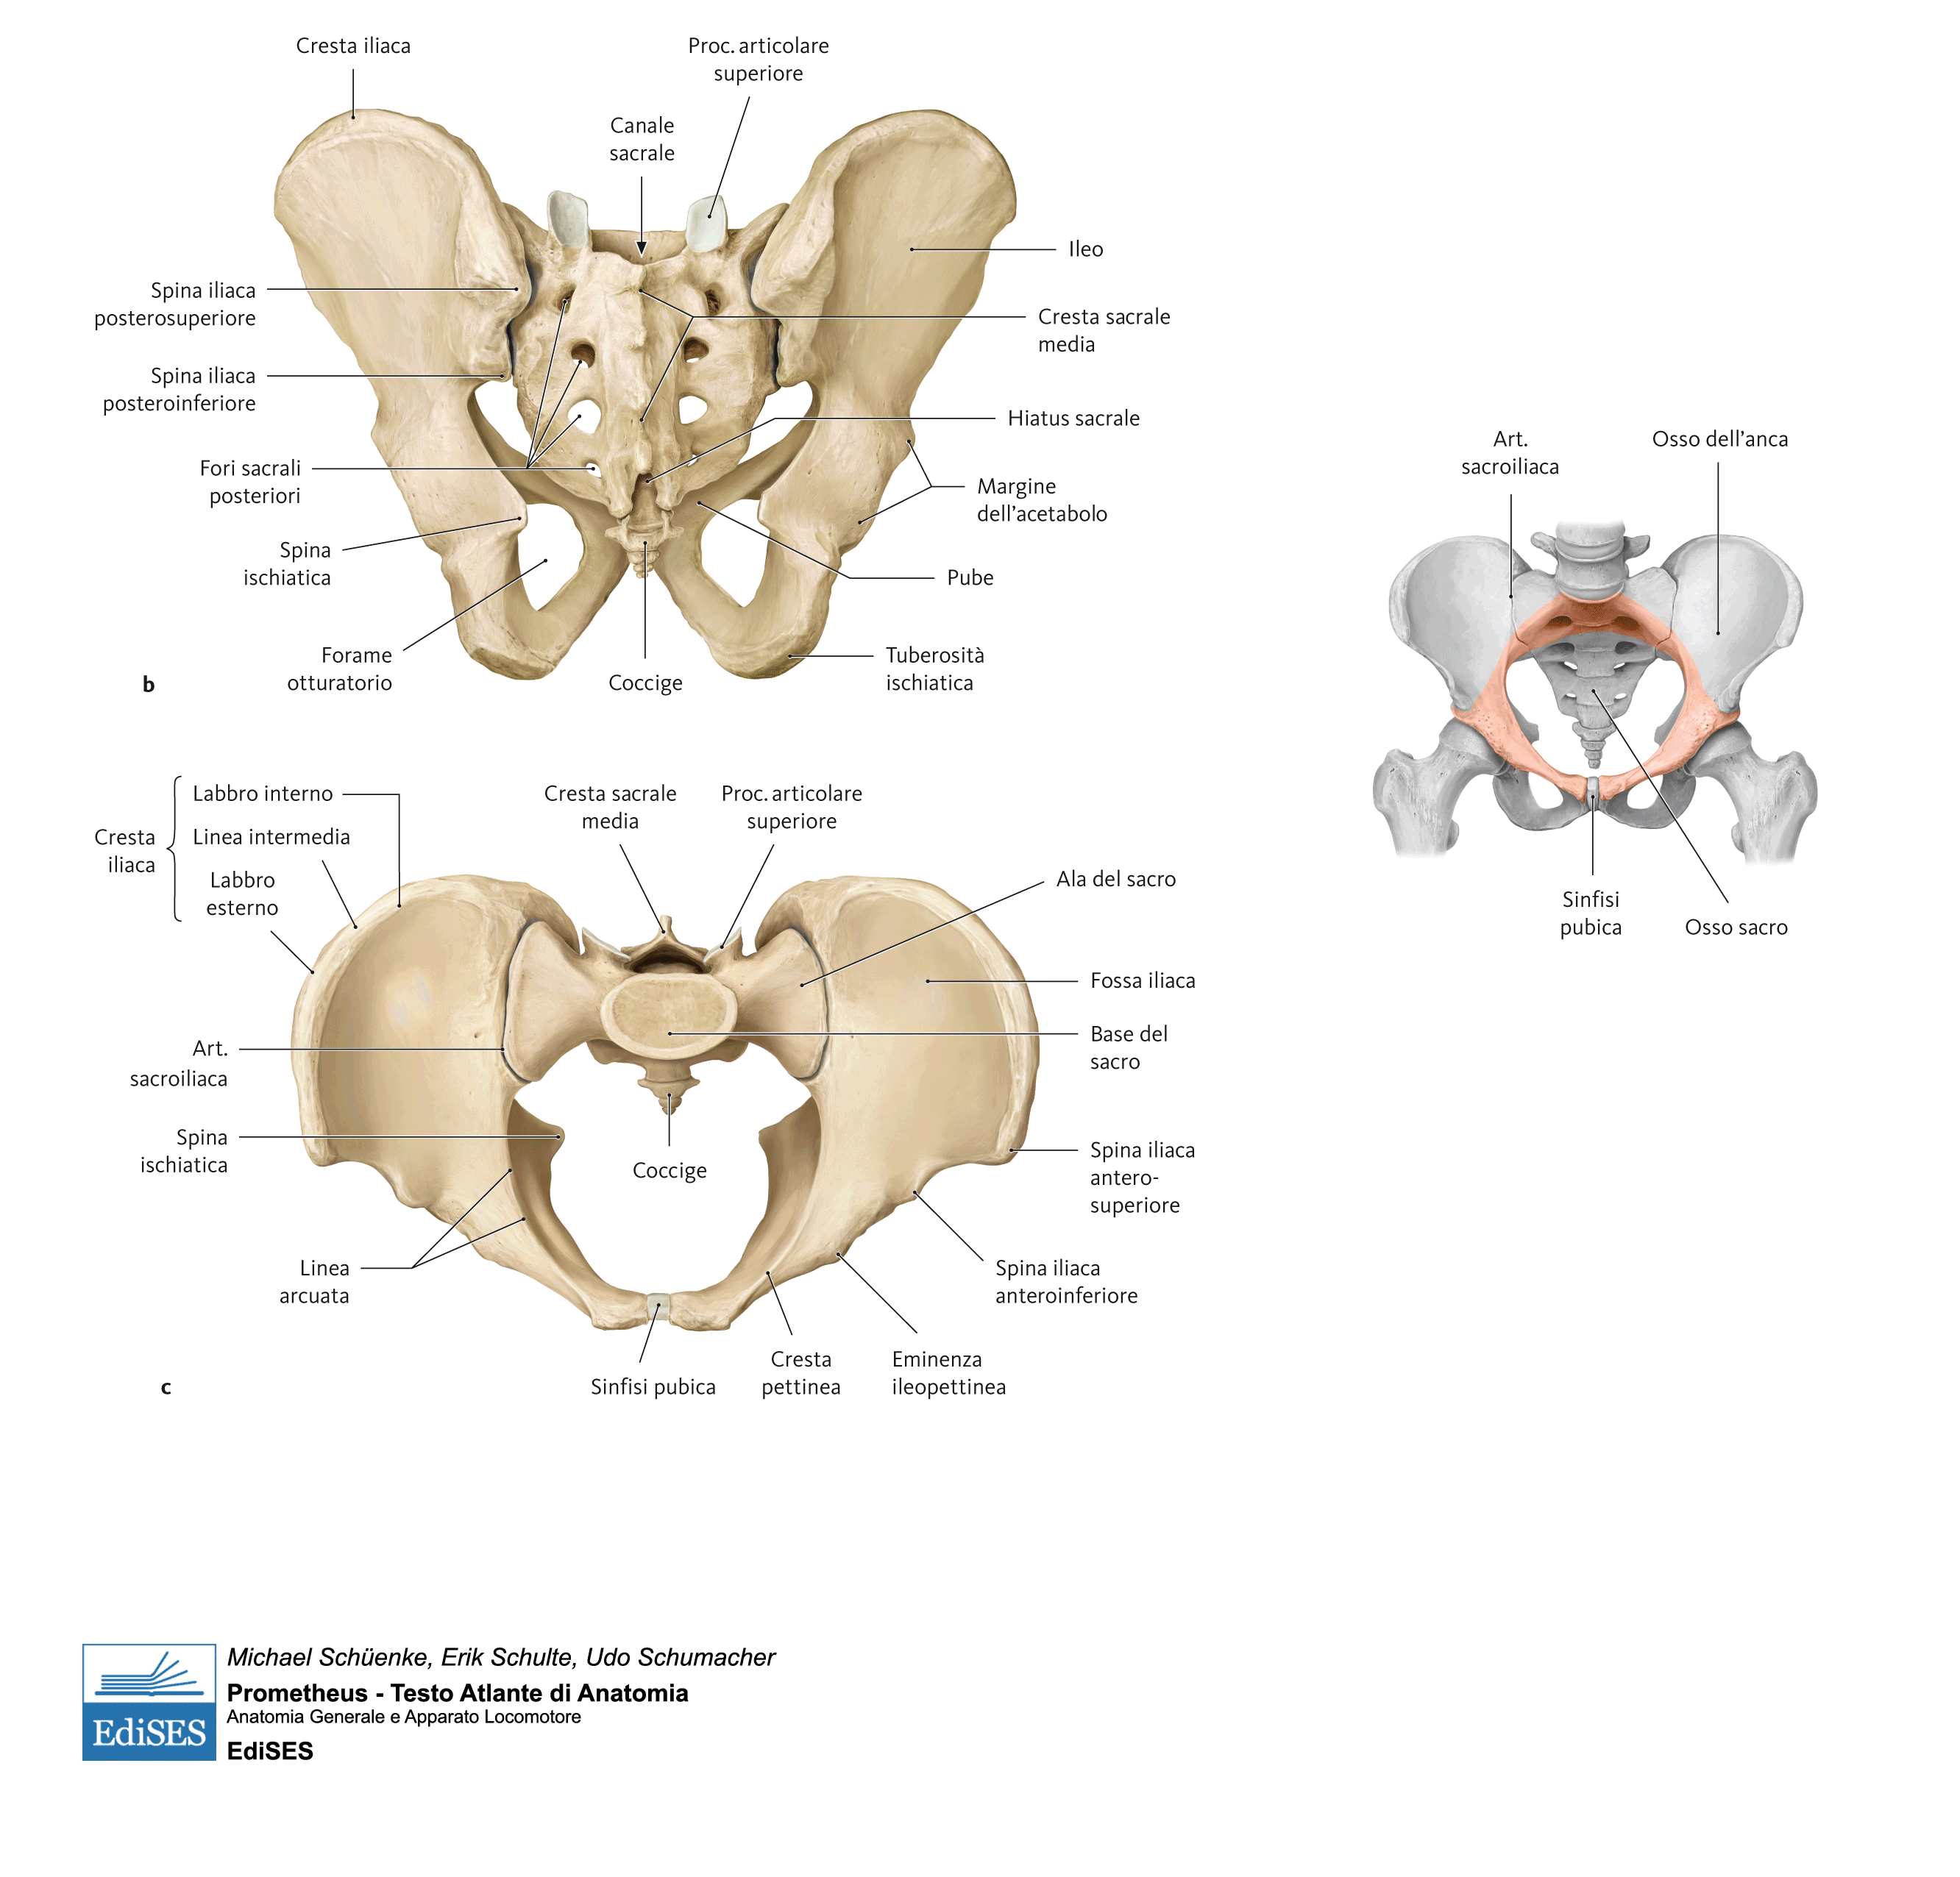
138
Notes:
Sinfisi[modifica | modifica wikitesto]
Le sinfisi presentano un disco fibrocartilagineo di connessione, le superfici articolari delle ossa a contatto con il disco fibrocartilagineo della sinfisi sono rivestite da cartilagine ialina. Esempi sono la sinfisi pubica e mentoniera, l'articolazione tra i corpi delle vertebre (anfiartrosi) e quella tra il manubrio e il corpo dello sterno. La maggior parte delle sinfisi non va incontro a sinostosi, sussistono tuttavia alcune eccezioni.
Le anfiartrosi includono le sinfisi, e sono articolazioni ipomobili, ossia con limitate possibilità di movimento.

Slide 5
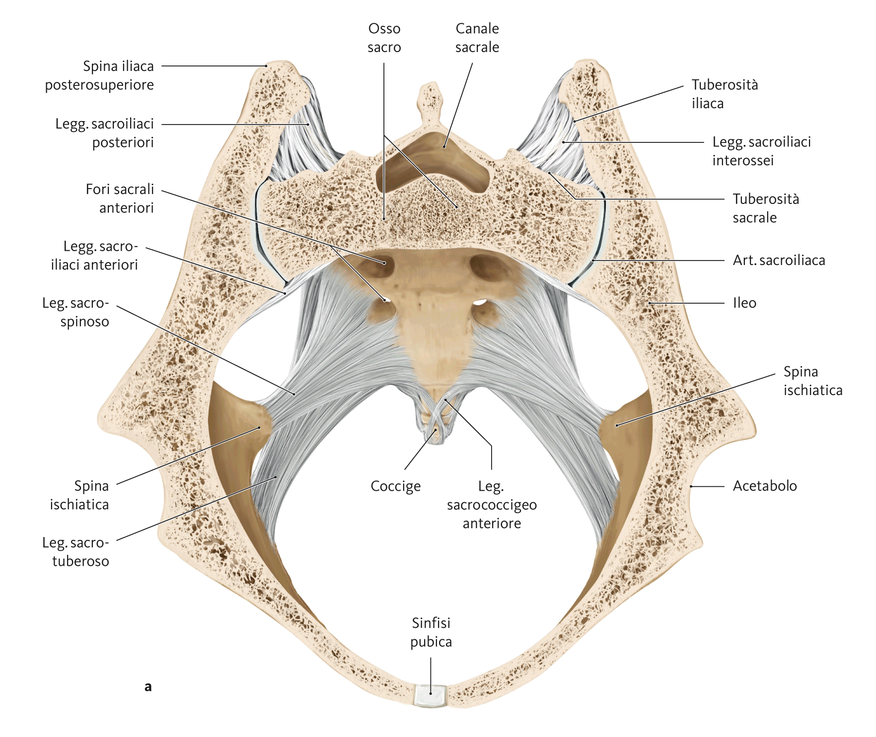
ANFIARTROSI
535

Slide 6
138
Notes:
Sinfisi[modifica | modifica wikitesto]
Le sinfisi presentano un disco fibrocartilagineo di connessione, le superfici articolari delle ossa a contatto con il disco fibrocartilagineo della sinfisi sono rivestite da cartilagine ialina. Esempi sono la sinfisi pubica e mentoniera, l'articolazione tra i corpi delle vertebre (anfiartrosi) e quella tra il manubrio e il corpo dello sterno. La maggior parte delle sinfisi non va incontro a sinostosi, sussistono tuttavia alcune eccezioni.
Le anfiartrosi includono le sinfisi, e sono articolazioni ipomobili, ossia con limitate possibilità di movimento.

Slide 7
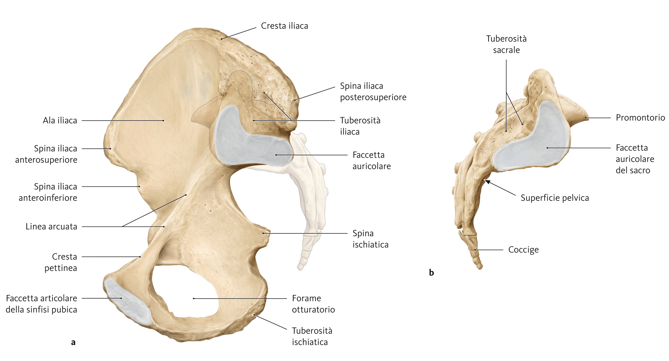
142

Slide 8
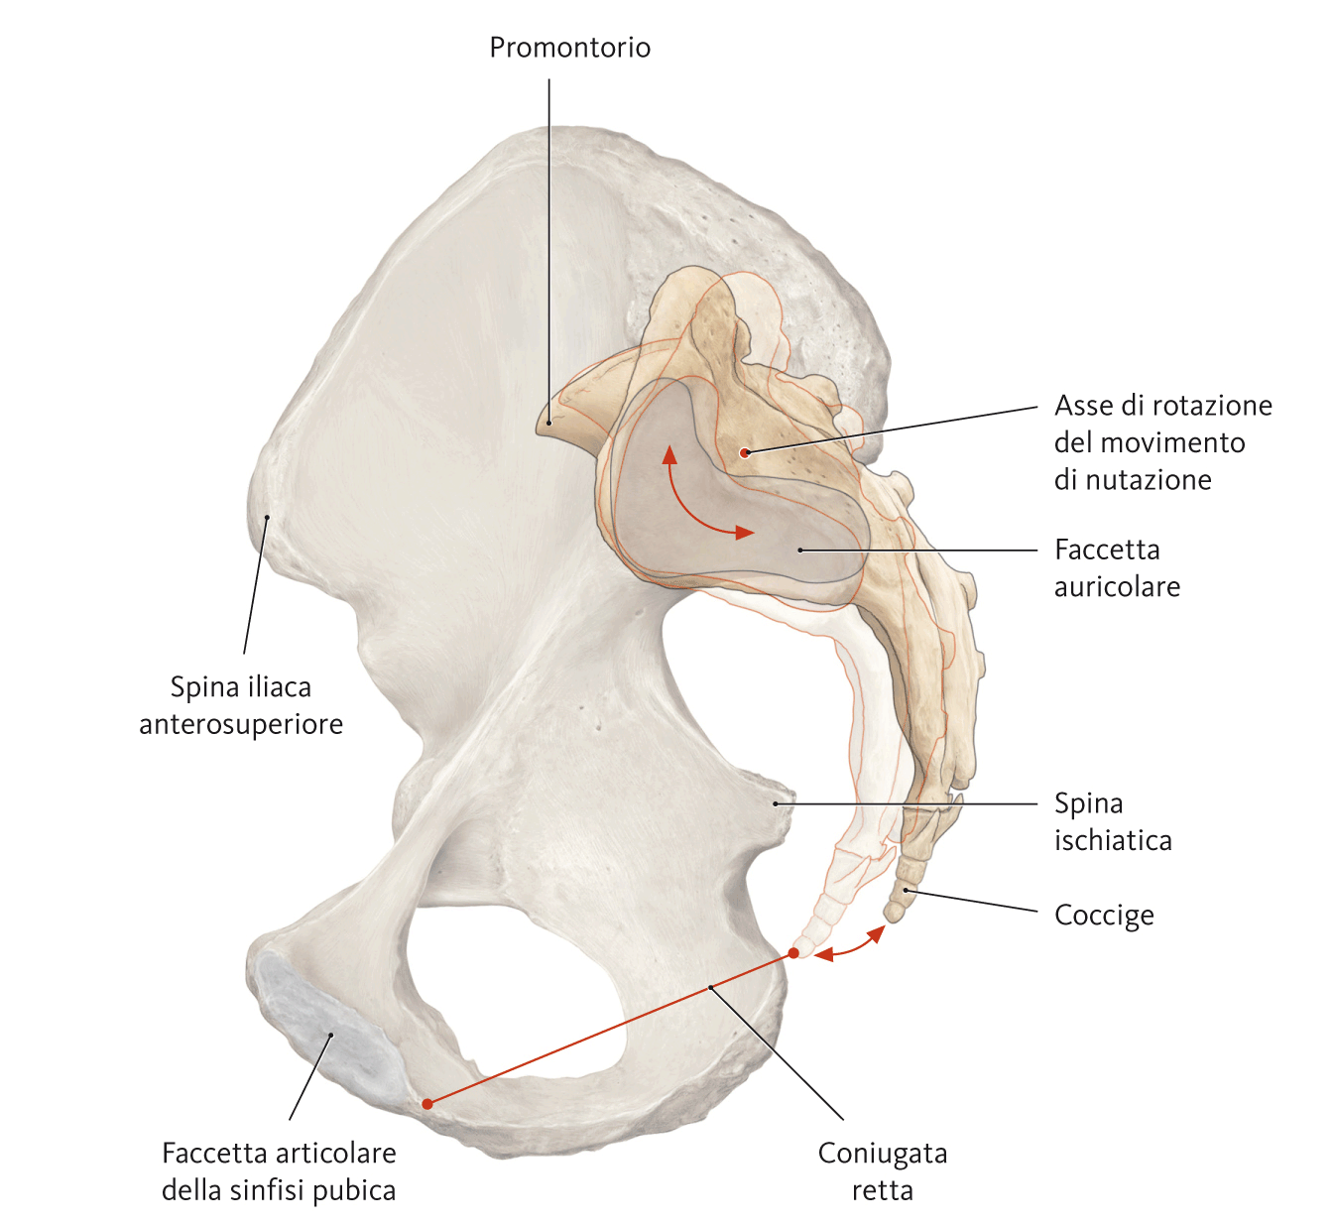
138
NUTAZIONE
ANTI-VERSIONE
CONTRO-NUTAZIONE RETRO-VERSIONE

Slide 9
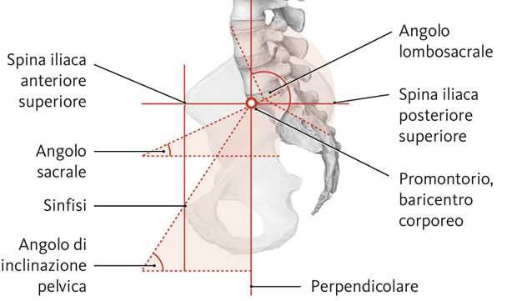
Antiversione ANGOLO Retroversione
diminuisce LOMBOSACRALE aumenta

Slide 10
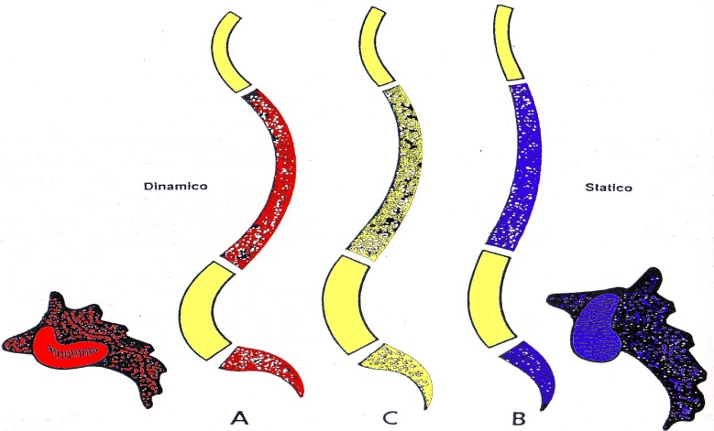
Fenotipo STATICO / DINAMICO

Slide 11
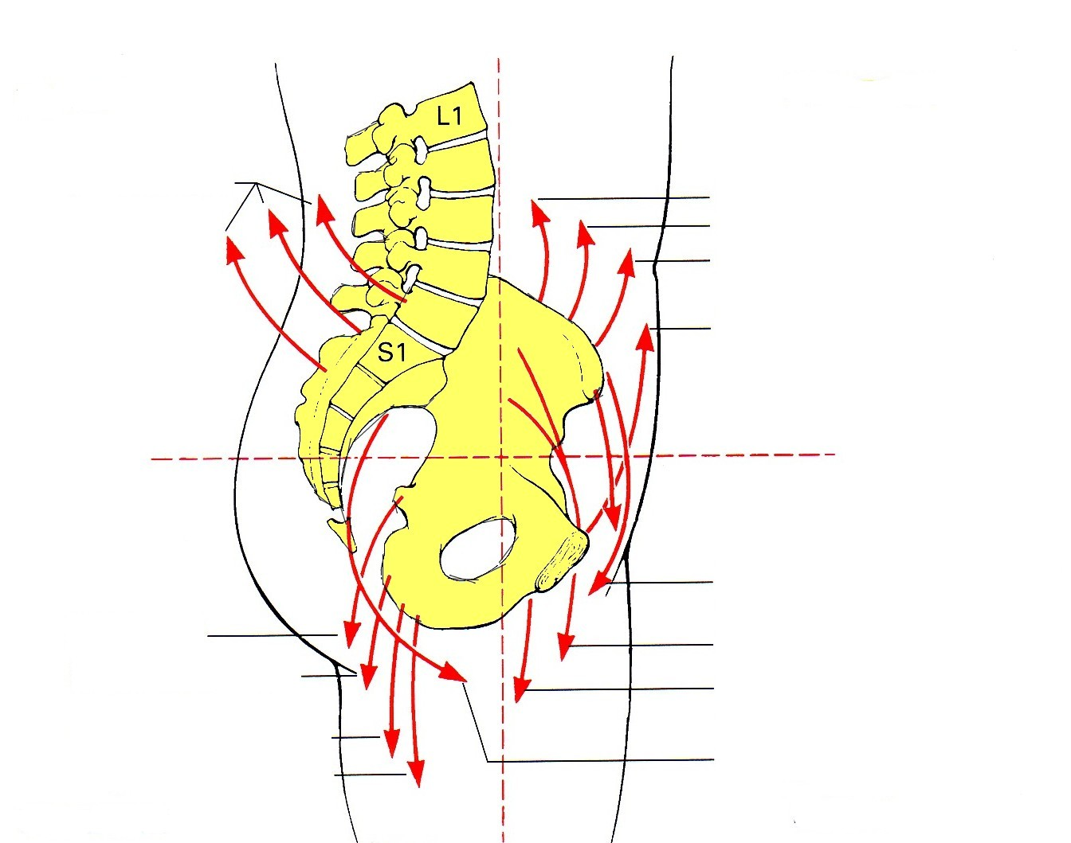

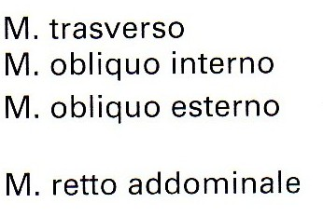
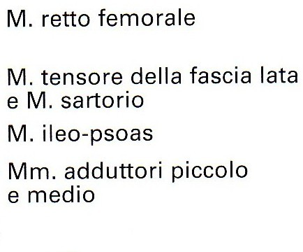




INFLUENZA DELLA MUSCOLATURA SULLA LORDOSI LOMBARE
ANTI-
VERSIONE
RETRO-
VERSIONE
RETRO-VERSIONE
ANTI-VERSIONE

Slide 12
INFLUENZA DELLA MUSCOLATURA SULLA LORDOSI LOMBARE
ANTI-
VERSIONE
RETRO-
VERSIONE
AGONISTI
ANTAGONISTI
RETRO-VERSIONE
ANTI-VERSIONE

Slide 13
INFLUENZA DELLA MUSCOLATURA SULLA LORDOSI LOMBARE
ANTI-
VERSIONE
RETRO-
VERSIONE

Slide 14
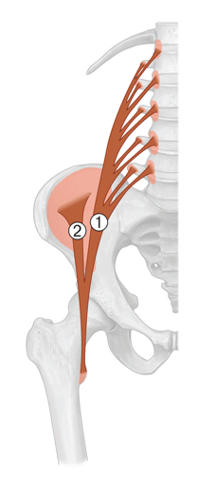
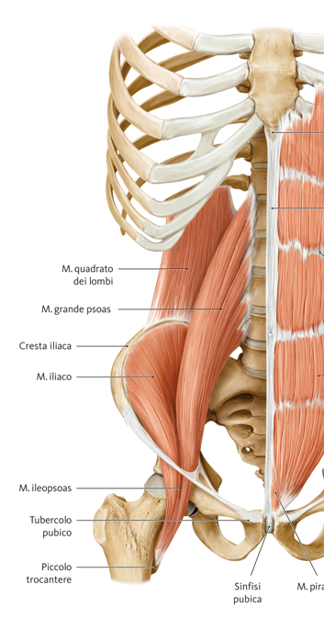

Slide 15
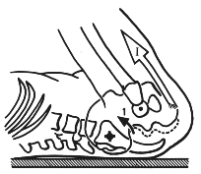
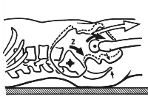
NUTAZIONE = ANTI-VERSIONE
CONTRONUTAZIONE = RETRO-VERSIONE

Slide 16
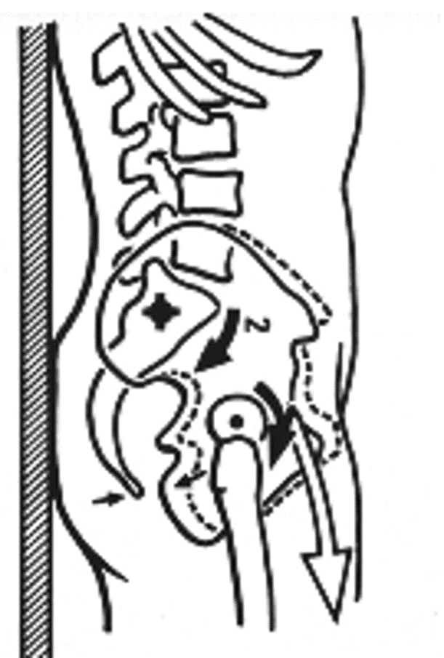
ORTOSTATISMO e in CLINOSTATISMO: Stessa immagine RUOTATA di 90° Il muscolo PSOAS trascina le vertebre lombari verso la coscia causando l’antiversione del bacino con iper-lordosi.

Slide 17
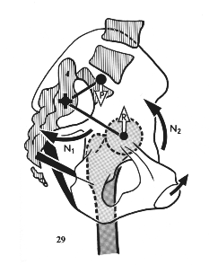
TENDENZA ALL’ANTIVERSIONE
KAPANDJI
DEBOLEZZA
dei muscoli
ADDOMINALI
RETROVERSIONE
Glutei,
Bicipite femorale
Semitendinoso,
Semimembranoso,
Grande Adduttore

Slide 18
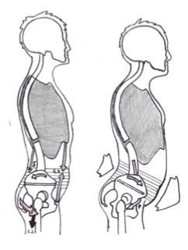
ORTOSTATISMO:
ATTEGGIAMENTO IN ANTIVERSIONE

Slide 19
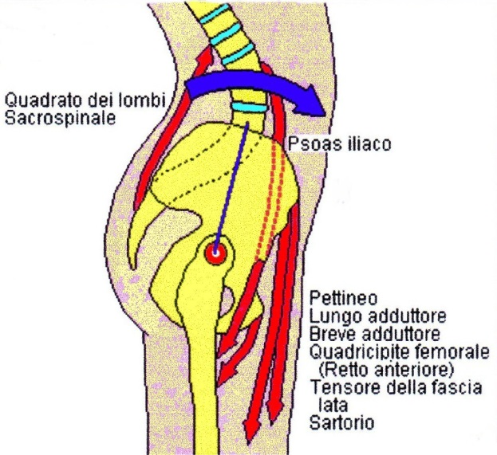
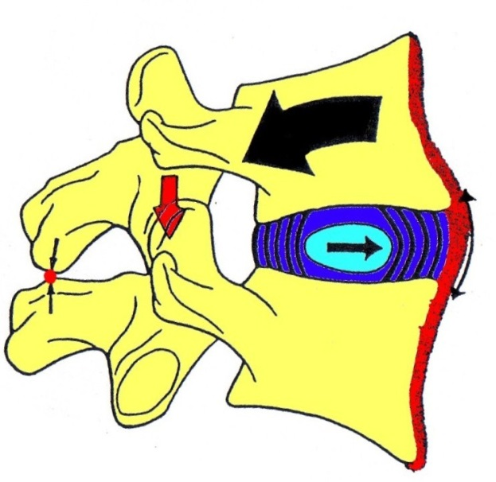
SQUILIBRIO MUSCOLARE CON ATTEGGIAMENTO IN ANTIVERSIONE
Ipotonia: flessori del rachide, estensori della coscia
Retrazione: estensori del rachide, flessori della coscia
Rotazione delle pelvi in avanti
Avvicinamento delle ali iliache
Riduzione dell’angolo lombo-sacrale
Aumento dell’angolo sacrale
IPERLORDOSI
Slittamento anteriore del nucleo polposo
Trazione del leg. longitudinale anteriore
Detensione del leg. longitudinale posteriore
Profonda adesione delle faccette articolari apofisarie
Contatto tra le apofisi spinose
Cattiva distribuzione del carico con scivolamento anteriore di L5
LOMBALGIA

Slide 20
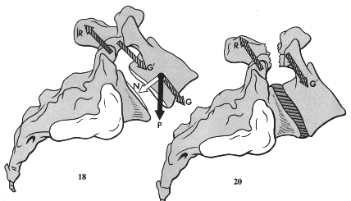
SPONDILOLISTESI / SPONDILOLISI
KAPANDJI

Slide 21
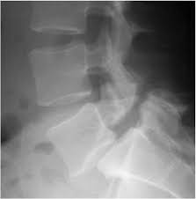
https://www.youtube.com/watch?v=oP2aug5-iAE

Slide 22
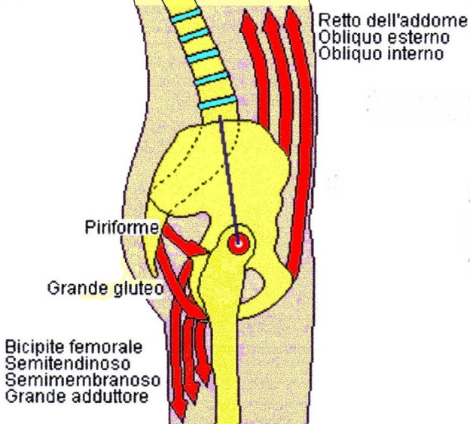
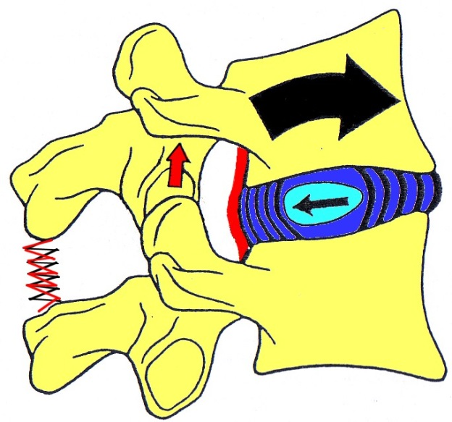
SQUILIBRIO MUSCOLARE ATTEGGIAMENTO IN ANTIVERSIONE
Ipotonia: estensori del rachide, flessori della coscia
Retrazione: flessori del rachide, estensori della coscia
Rotazione delle pelvi indietro
Allontanamento delle ali iliache
Aumento dell’angolo lombo-sacrale
Riduzione dell’angolo sacrale
“DORSO PIATTO”
Slittamento posteriore del nucleo polposo, ERNIE.
Trazione del leg. longitudinale posteriore
Detensione del leg. longitudinale anteriore
Diastasi delle faccette articolari apofisarie con trazione delle capsule articolari
Allontanamento delle apofisi spinose con tensione dei legamenti interspinosi
LOMBALGIA

Slide 23
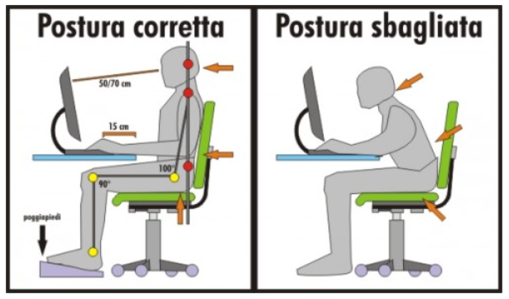
QUANDO SIETE SEDUTI…
Cercate di mantenere una postura ergonomica cioè «corretta». Cercate la giusta posizione:
MA NON RESTATE MAI FERMI TROPPO A LUNGO!

Slide 24
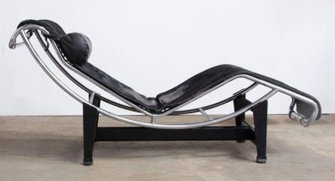
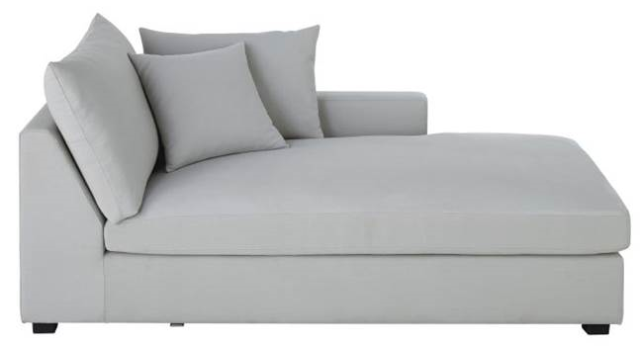
Chaise longue LC 6 di Le Corbusier, anni '60
?

Slide 25
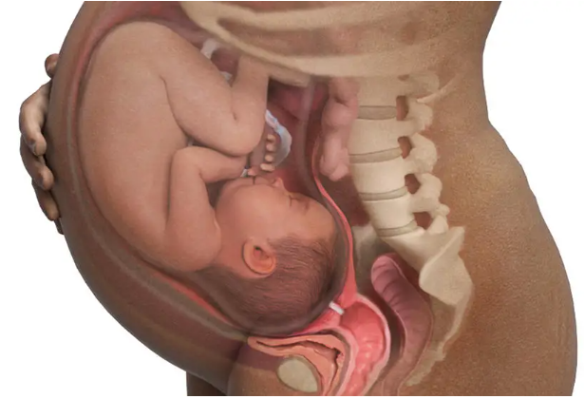
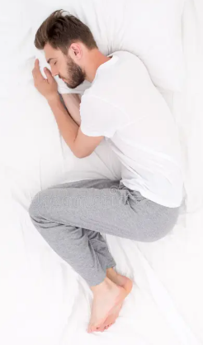
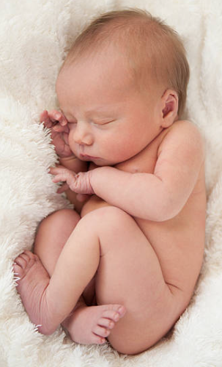
POSIZIONE «FETALE»

Slide 26
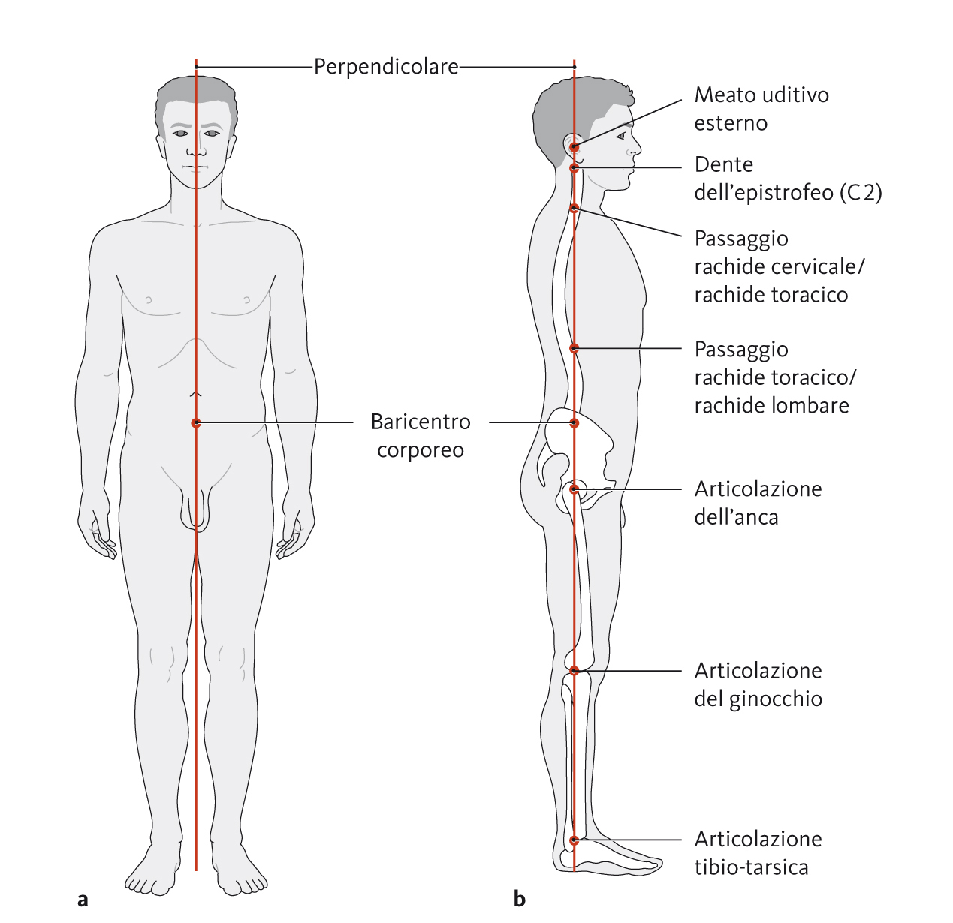
LINEA DI APPIOMBO: POSTURA CORRETTA
27
L
L

Slide 27
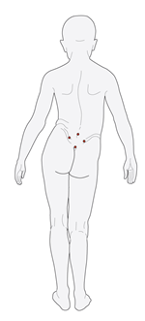
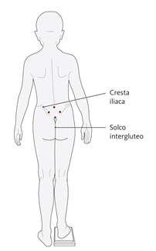
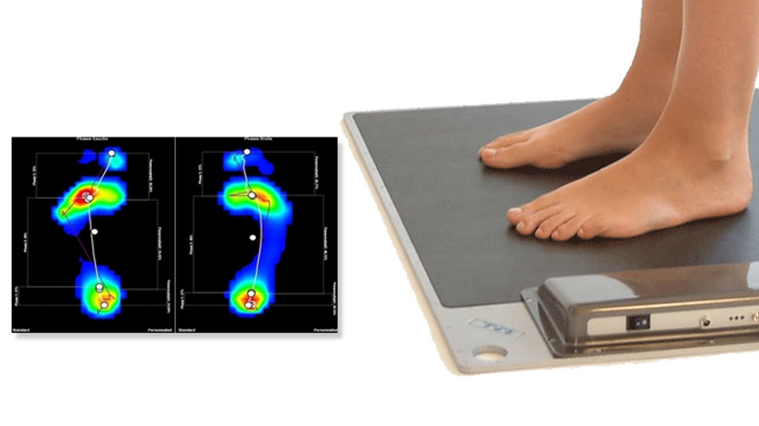
DISMETRIE DEGLI ARTI INFERIORI
114

Slide 28
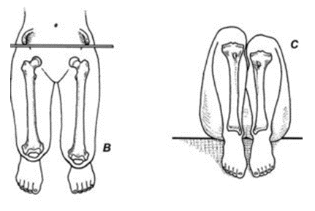
Segno di Galeazzi (test di Galeazzi-Prettin/Allis).
Gold standard diagnostico:
Radiografia «sotto carico» degli arti inferiori e del bacino (N.B. va eseguita in piedi!)

Slide 29

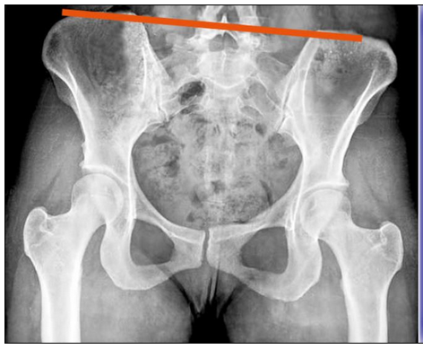
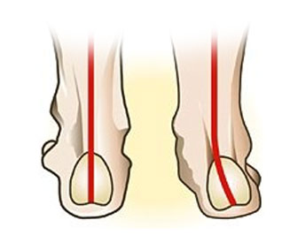
114
DX
SIN

Slide 30
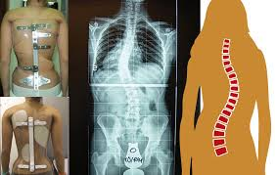
SCOLIOSI «IDIOPATICA»
«dismorfismo» che implica gradi diversi di
curvatura laterale e rotazione della colonna vertebrale

Slide 31
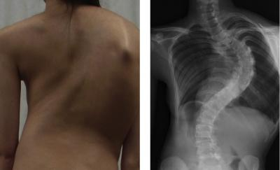
SCOLIOSI
133
«dismorfismo» che implica gradi diversi di
curvatura laterale e rotazione della colonna vertebrale

Slide 32
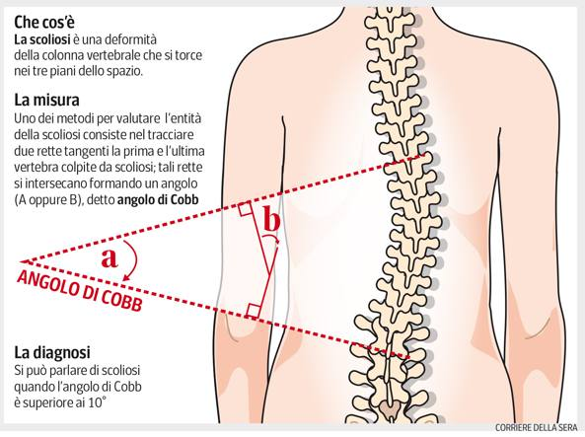
SCOLIOSI
133
«dismorfismo» che implica gradi diversi di
curvatura laterale e rotazione della colonna vertebrale

Slide 33
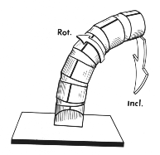
ROTAZIONE AUTOMATICA DEL RACHIDE DURANTE LA FLESSIONE LATERALE
KAPANDJI

Slide 34
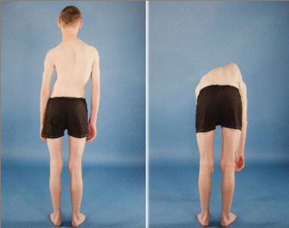
SCOLIOSI
133
«dismorfismo» che implica gradi diversi di
curvatura laterale e rotazione della colonna vertebrale

Slide 35
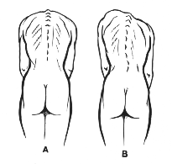
SCOLIOSI = FISSAZIONE DELLA ROTAZIONE IN FLESSIONE ANTERIORE
KAPANDJI
SCOLIOSI:
SPORGENZA
DAL LATO
DELLA CONVESSITA’
DELLA CURVA
NORMALE:
PROFILO
DORSALE
SIMMETRICO

Slide 36


Slide 37






Slide 38

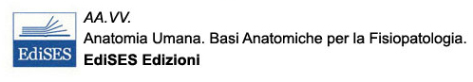
Martini,Cap. Embriologia
V3,11
OSSIFICAZIONE
SPL
342
CCC
SPLANCNOCRANIO
A
A
1
MARTINI
SPLANCNOCRANIO
SPLANCNOCRANIO
T T T T T
??

Slide 39
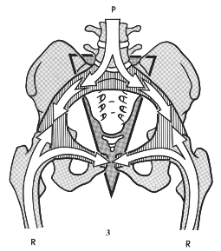
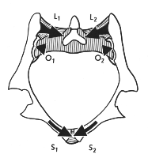
“ANELLO PELVICO” = BACINO
KAPANDJI
Importanza della simmetria del bacino

Slide 40
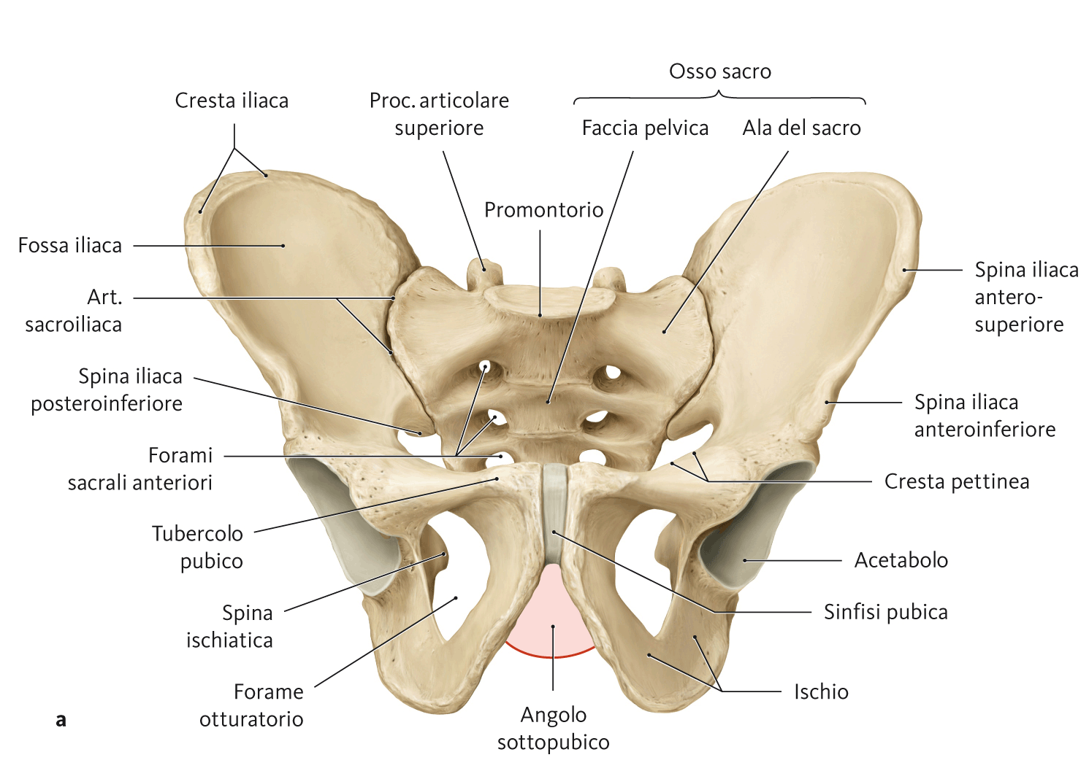
138

Slide 41
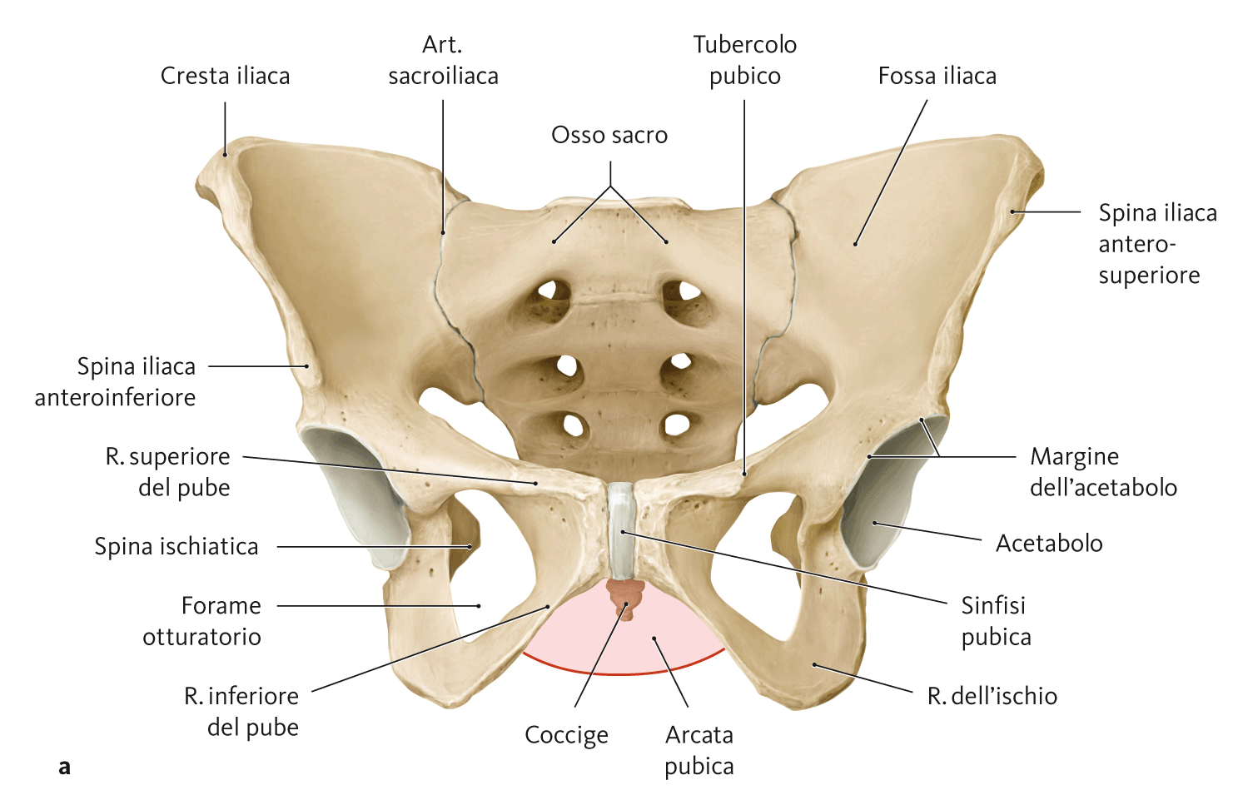
139

Slide 42
ANTIVERSIONE = NUTAZIONE RETROVERSIONE = CONTRONUTAZIONE
in ORTOSTATISMO (POSIZIONE ERETTA, dal 46° al 55°secondo).
In CLINOSTATISMO (POSIZIONE ORIZZONTALE, SUPINA)
In POSIZIONE SEDUTA
https://www.youtube.com/watch?v=LahJTpJKJu4
https://www.youtube.com/watch?v=p3U6aKcSnHw
https://www.youtube.com/watch?v=4K2TMs5ff-w

Slide 43


Ci sono molti prodotti ergonomici sul mercato…
Aiutano a non restare «fermi» per ore:
https://www.youtube.com/watch?v=z3QkdfOuASI&feature=emb_rel_end
Ma… state ATTENTI a non esagerare!
https://www.youtube.com/watch?v=sZ93F03p5OY
Ogni tanto, rilassatevi…

Slide 44
Infine, per la SPONDILOLISTESI e la SPONDILOLISI:
Filmato con esercizi (spondilolistesi):
https://www.youtube.com/watch?v=NEaxyqKuOUU
Questo filmato è per quando dovrete superare l’esame di clinica Ortopedica!
https://www.youtube.com/watch?v=kkcPq81KMIQ

Slide 45

115

Slide 46


412
OSSO DELL’ANCA

